Slide 1
Welcome to Multimedia class

Slide 2
পরিচিতি: সাইফুল ইসলাম বি.এস. সি (সস্মান), বি.এড, এম.এসসি(রসায়ন) সহকারি শিক্ষক (বিজ্ঞান) সাগরনাল উচ্চ বিদ্যালয়
বিষয়ঃ রসায়ন
শ্রেণীঃ নবম
অধ্যায়ঃ দ্বিতীয়
পাঠঃ পদার্থের ভৌত অবস্থা
শিক্ষার্থীর সংখাঃ ৪০
সময়ঃ ৫০ মিনিট

Slide 3
এই ক্লাস শেষে যা যা শিখবঃ
পদার্থের ভৌত অবস্থা
কনার গতিতত্ব
গলনাঙ্ক ও স্ফুটনাঙ্ক
ব্যাপন ও নিঃসরণ

Slide 5
পদার্থ বলতে কি বুঝো?
সংজ্ঞাঃ যে বস্তুর নির্দিষ্ট ভর আছে এবং জায়গা দখল করে তাকেই পদার্থ বলে।
যেমনঃ বই, কলম, পাথর, দুধ, পানি, অক্সিজেন গ্যাস, কার্বন ডাই অক্সাইড গ্যাস ইত্যাদি
আন্তঃআনবিক আকর্ষন কি?
উত্তরঃ কোনো পদার্থে কনাগুলো পরস্পরের সাথে একটি শক্তি বা বল দ্বারা আটকিয়ে থাকে, একেই আন্তঃআনবিক আকর্ষন বলে।
গতিশক্তি কি?
উত্তরঃ কোনো পদার্থের অনুগুলো পরস্পর থেকে বিচ্ছিন্ন হয়ে যাওয়ার শক্তিকে গতিশক্তি বলে।

Slide 6
পদার্থের প্রকারভেদঃ
ভৌত অবস্থার উপর ভিত্তি করে সাধারনত পদার্থ তিন প্রকার। যেমনঃ
কঠিন
তরল
বায়বীয় বা গ্যাসীয়
তরলঃ
নির্দিষ্ট আকার নেই
আন্তঃকনা আকর্ষন বল একটু কম
চাপ প্রয়োগে কিঞ্চিত সংকোচিত হয়
গতিশক্তি কঠিন পদার্থের চাইতে বেশি
তাপমাত্রা বাড়লে আয়তন বেশি পরিমানে বাড়ে
গ্যাসীয় বা বায়বীয়ঃ
নির্দিষ্ট আকার নেই
আন্তঃকনা আকর্ষন বল সবচেয়ে কম
চাপ প্রয়োগে অনেক বেশি সংকোচিত হয়
গতিশক্তি সবচাইতে বেশি
তাপমাত্রা বাড়লে আয়তন সবচাইতে বেশি পরিমানে বাড়ে
কঠিনঃ
নির্দিষ্ট আকার আছে
আন্তঃকনা আকর্ষন বল সবচেয়ে বেশি
চাপ প্রয়োগে তেমন সংকোচিত হয় না
গতিশক্তি সবচাইতে কম
তাপমাত্রা বাড়লে আয়তন কম পরিমানে বাড়ে

Slide 7
গলনাঙ্ক কাকে বলে?
উত্তরঃ স্বাভাবিক চাপে যে তাপমাত্রায় কোনো কঠিন পদার্থ গলতে শুরু করে, তাকে ঐ পদার্থের গলনাঙ্ক বলে। বরফের গলনাঙ্ক ০ ডিগ্রী সেলসিয়াস।
স্ফুটনাঙ্ক কাকে বলে?
উত্তরঃ স্বাভাবিক চাপে যে তাপমাত্রায় কোনো তরল পদার্থ বায়বীয় পদার্থে পরিণত হয়, তাকে ঐ পদার্থের স্ফুটনাঙ্ক বলে। পানির স্ফুটনাঙ্ক ১০০ ডিগ্রী সেলসিয়াস।
আন্তঃআনবিক শক্তি কি?
উত্তরঃ পদার্থের অনুসমূহের মাঝে যে আকর্ষণ শক্তি বিদ্যমান, তাকে আন্তঃআণবিক শক্তি বলে।

Slide 8
পদার্থের অবস্থার পরিবর্তনঃ
বরফ
কঠিন
পানি
তরল
গ্যাসীয়
বায়বীয়
+ তাপ
+ তাপ
- তাপ
- তাপ
কনার গতিতত্বঃ
আন্তঃকনা আকর্ষন শক্তি এবং কনাগুলো গতিশক্তি দিয়ে পদার্থের কঠিন, তরল এবং বায়বীয় অবস্থা ব্যাখ্যা করার তত্বকেই কনার গতিতত্ব বলে।
কঠিন পদার্থের কনাগুলোকে যখন তাপ দেওয়া হয়, তখন কনাগুলো তাপশক্তি গ্রহন করে কাঁপতে থাকে। যদি আর বেশি তাপ দেওয়া হয় তাহলে এতো কাঁপতে থাকে যে আন্তঃকনা আকর্ষন শক্তি কমে গিয়ে গতিশক্তি প্রাপ্ত হয়। একে পদার্থের তরল অবাস্থা বলে। তারপরও যদি আরও তাপ প্রদান করা হয় তখন আন্তঃআনবিক আকর্ষন বল খুবই কমে যায় এবং পদার্থটি বায়বীয় পদার্থে পরিনত হয়।

Slide 9
ব্যাপন চাপঃ একই তাপমাত্রা ও অভিন্ন বায়ুমন্ডলীয় চাপে কোনো পদার্থের অধিকতর ঘনস্থান থেকে কম ঘনস্থানের দিকে বিস্তার লাভ করার প্রচ্ছন্ন ক্ষমতাকে ব্যাপন চাপ বলে।
ব্যাপন হারঃ কোনো পদার্থের একক সময়ে ব্যাপিত হওয়ার হারকে ব্যাপন হার বলে।
আণবিক ভরঃ আণবিক ভর হল কোনো পদার্থের একটি অনুর ভর।
ব্যাপন কালঃ কোনো পদার্থ ব্যাপিত হতে যে পরিমান সময় লাগে, তাকে ঐ পদার্থের ব্যাপন কাল বলে।

Slide 10
ব্যাপনঃ কোনো মাধ্যমে কঠিন, তরল ও বায়বীয় পদার্থের নিজ ইচ্ছায় চতুর্দিকে সমানভাবে ছড়িয়ে পড়ার প্রবণতাকে ব্যাপন বলে।
উদাহরনঃ এক গ্লাস পানিতে এক চিমটি নীল দিলে কিছুক্ষনের মধ্যে স্বতঃস্ফুর্তভাবে সমস্ত গ্লাসের পানি নীল হয়ে যাবে।

Slide 11
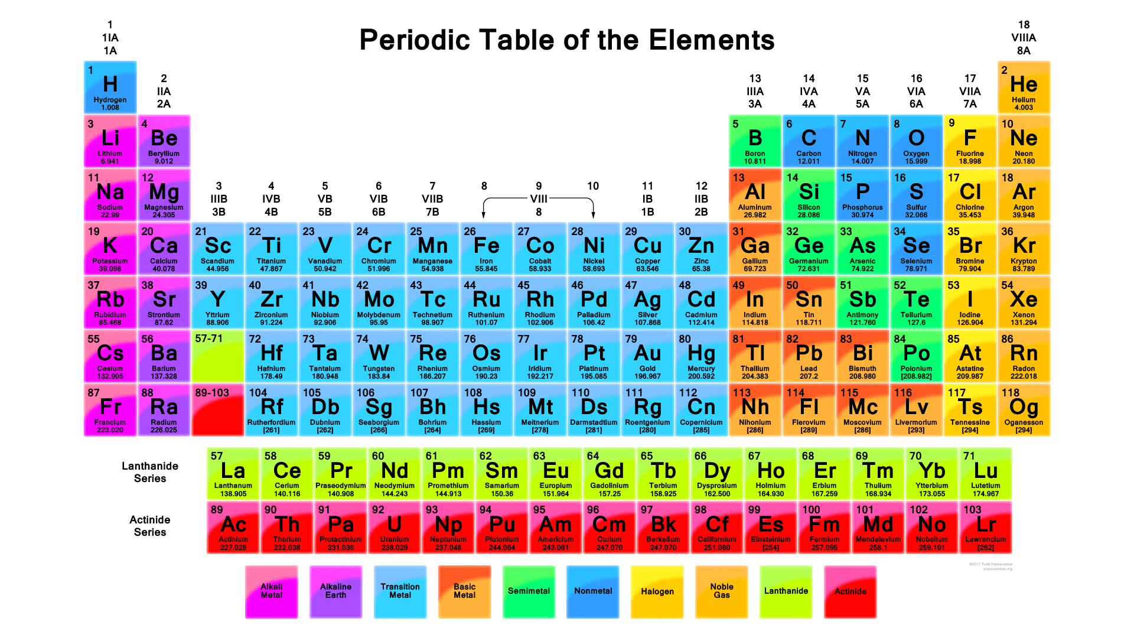
সিদ্ধান্তঃ
ব্যাপন হার কমলে ব্যাপন কাল বাড়ে
আণবিক ভর বেশি হলে ব্যাপন হার কমে
আণবিক ভর কম হলে ব্যাপন হার বাড়ে
NH₃ ও HCl এর মধ্যে কোনটির ব্যাপন হার বেশি?
NH₃ এর আণবিক ভরঃ-
(14 x 1) + (1 x 3)
= (14 + 3)
= 17
HCl এর আণবিক ভরঃ-
(1 x 1) + (35.5 x 1)
= (1 + 35.5)
= 36.5
যেহেতু NH₃ ও HCl এর মধ্যে NH₃ এর আণবিক ভর কম তাই NH₃ এর ব্যাপন হার বেশি।

Slide 12
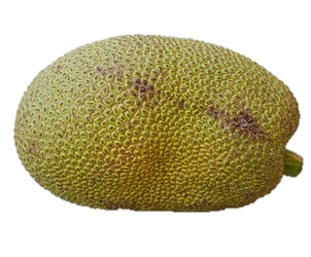
নিঃসরণঃ সরু ছিদ্রপথে উচ্চ চাপের কোনো স্থান থেকে নিম্ন চাপের স্থানের দিকে গ্যাস সজোরে বেরিয়ে আসার প্রক্রিয়াকে নিঃসরণ বলে।
উদাহরণঃ পাকা কাঁঠাল ঘরে থাকলে সমস্ত ঘরে গন্ধ বেরিয়ে আসে।

Slide 13
বাড়ির কাজঃ
পানি কেন পদার্থ?
কোন পদার্থ কেন তাপ প্রয়োগে কঠিন থেকে তরলে পরিণত হয়?
CH₄ ও CO₂ এর মধ্যে কার ব্যাপন হার কম?
প্রমান কর যে, ব্যাপন হলো নিঃসরণ।
ব্যাপন ও নিঃসরনের বৈশিষ্ট্যগুলো লিখ।

Slide 14
Thanks All

